Slide 1
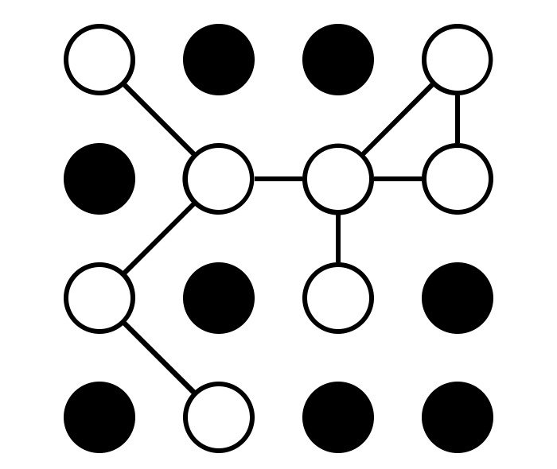
大
數
據
分
析
實
務
第四組
陳智柔
張力尹
陳思穎
張詠珮
謝宜真

Slide 2

內容
研究主題
行銷方案
結論
數據分析

Slide 3



研究主題
兩性私人衛生用品的購物籃分析
Notes:
我們的主題是兩項的兩性私人衛生用品的購物籃分析，如圖，包含保險套及衛生棉。
其實當初構想了非常多的主題，過程中有聊到大家在購買衛生棉時還會購買哪些可能生理期會用到的東西時，發現大家的習慣有些許差異。
且除了女性用品外，我們也想試著了解可能對男性是類似用品的保險套，是否也會有類似的現象。
在研究前，我們有試著推想一起購買的物品的可能：
買衛生棉與棉條時同時購買: 巧克力、暖暖包、提神飲料、黑糖、可可粉、熱飲、衛生紙等；
買保險套時同時購買: 潤滑液、各種酒、巧克力、口香糖、牙刷、盥洗用具、刮鬍刀、絲襪、提神飲料等。

Slide 4
內容
研究主題
行銷方案
結論
數據分析

Slide 5



數據分析
資料處理
資料結構
分析結果
各品牌佔比
購物籃分析

Slide 6



資料處理
Python
BI
Excel

Slide 7
衛生棉
品牌名稱
衛生棉
靠得住
好自在
蘇菲
舒膚
蕾妮亞
康乃馨超薄
康乃馨御守
御守棉
康乃馨透氣
康乃馨超蝶
康乃馨純淨棉
品項名/
特色
溫柔宣言
草本抑菌
純白體驗
純白体驗
完美封漏
輕柔美學
動感記形
清爽淨肌
輕柔無憂
彈力貼身
超熟睡
蝶翼
蝶型
零觸感
3D日用
立體防漏
蕾淨吸
量多加長
草本超薄
肌呼吸
純肌絲薄
輕柔棉
夜用
量多
導管式棉條
歐碧棉條
凱娜棉條
OB棉條
棉條

Slide 8
保險套
品牌名稱
勁威
滴牌
岡本
諾絲
花花公子
多樂士
杜蕾斯
戴瑞斯
高邦
哈妮來
傑士邦
相模
第六感
芙莉詩
赤尾
台灣衛生所
倍力樂
Safeway
史邁爾
Velvet
雙蝶
史通克
勁威
保險套
衛生套
特徵
環紋
螺紋

Slide 9
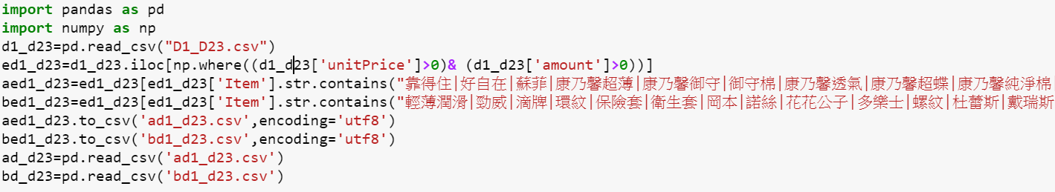
關鍵字抓發票
找出Item項裡包含關鍵字的發票
Item項:記錄整張發票買了什麼、金額多少

Slide 10
數據分析
資料處理
資料結構
分析結果
各品牌佔比
購物籃分析

Slide 11
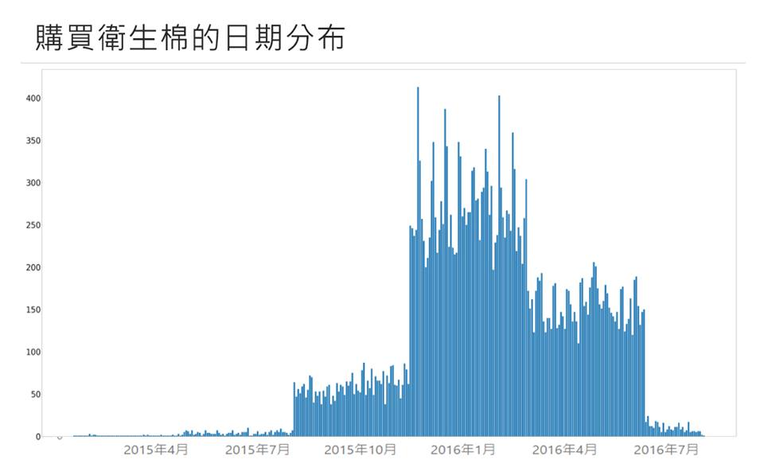
2016年10月
Notes:
保險套日期分布也相同，推測母體資料本是如此

Slide 12
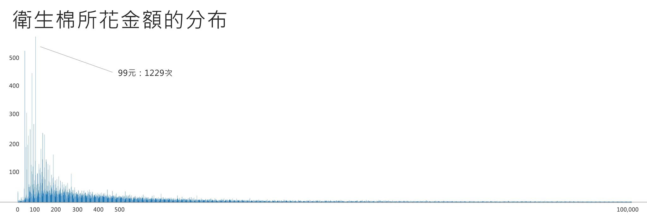
含有衛生棉發票所花金額的分佈
Notes:
推估購買衛生棉時數量不多，且搭配單價較低的商品

Slide 14
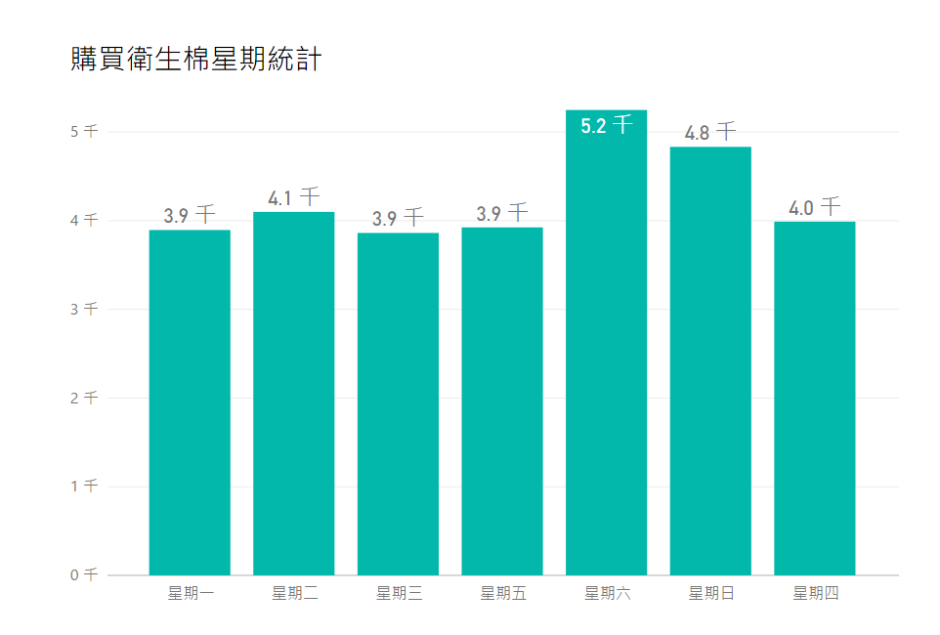

Slide 15
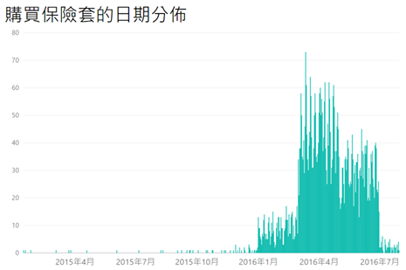

Slide 16
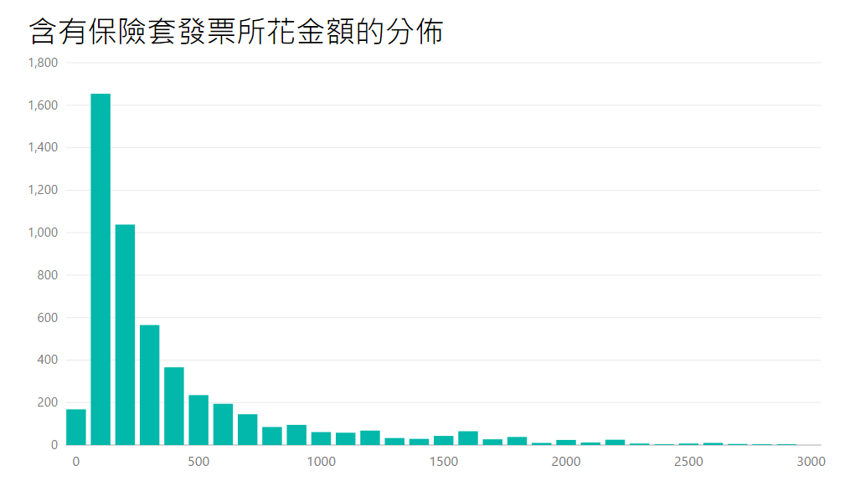

Slide 17
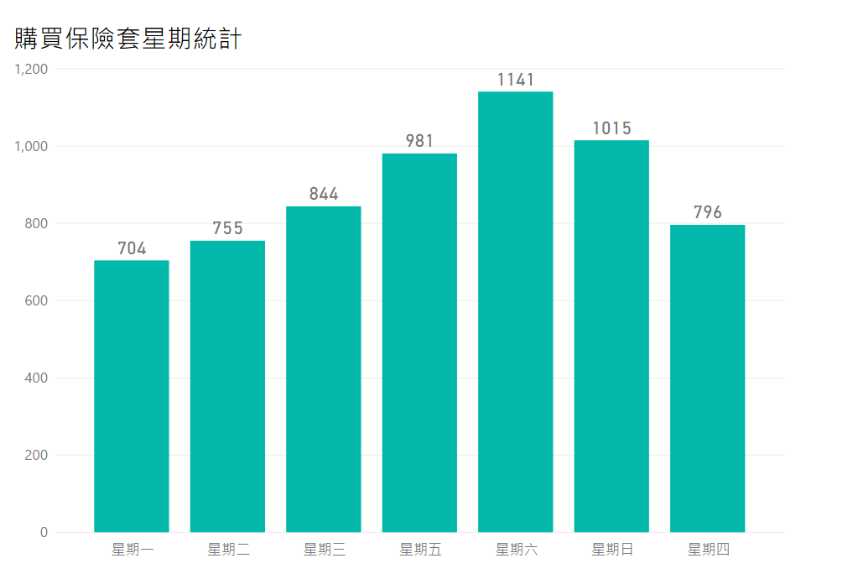

Slide 18
數據分析
資料處理
資料結構
分析結果
各品牌佔比
購物籃分析

Slide 19
衛生棉 品牌佔比
其他
2%
好自在
6%
康乃馨
10%
蕾妮亞
11%
蘇菲
47%
靠得住
24%

Slide 20
保險套 品牌佔比
其他
7%
愛戴
3%
不二實業
7%
Safeway
8%
杜蕾斯
47%
岡本
28%

Slide 21
購物籃分析邏輯
購物籃含有衛生棉、棉條的所有品項
檔案A：僅衛生棉品項及發票資料
B1：建立巧克力關鍵字，抓取巧克力品項之發票號碼
B2：建立黑糖關鍵字，抓取黑糖品項之發票號碼
﹒
﹒
﹒
Bk：建立暖暖包關鍵字，抓取暖暖包品項之發票號碼

Slide 22
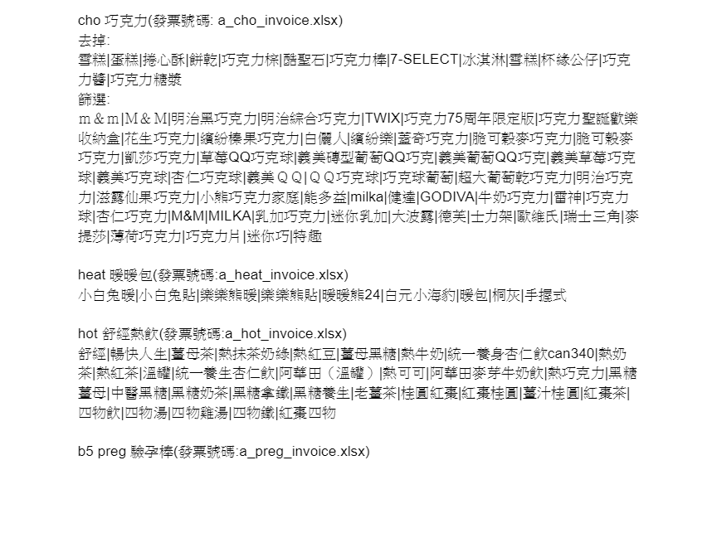
品項抓取

Slide 23
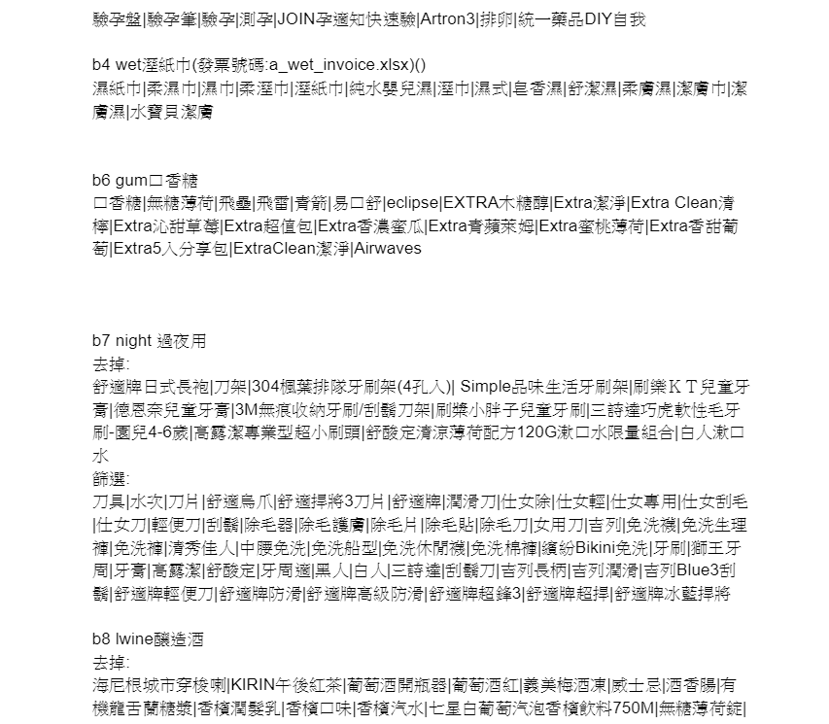
品項抓取

Slide 24
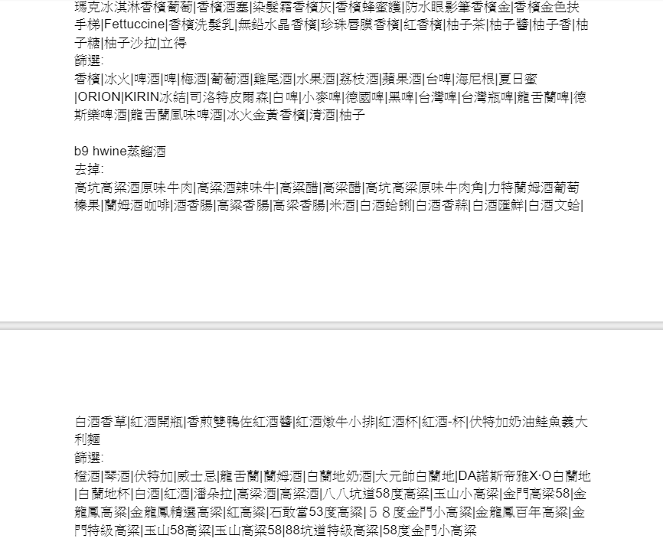
品項抓取

Slide 25


品項抓取
找出21種商品類別
認知(預期)中認為有關連
從檔案中肉眼觀察到

Slide 26
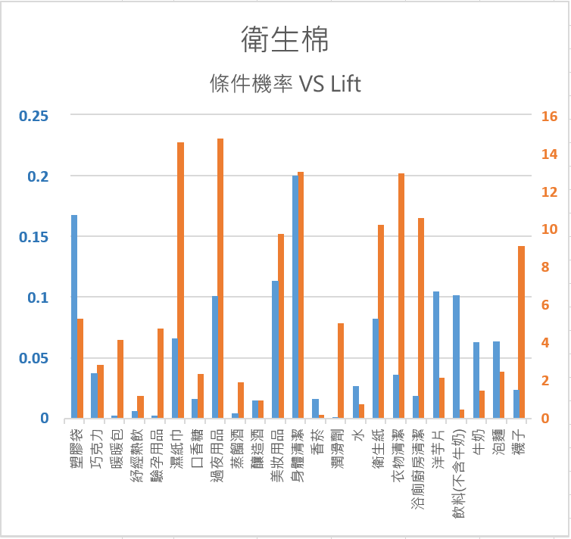
濕紙巾
過夜用品
衣物清潔
浴廁清潔
襪子
暖暖包
驗孕用品
潤滑劑

Slide 27
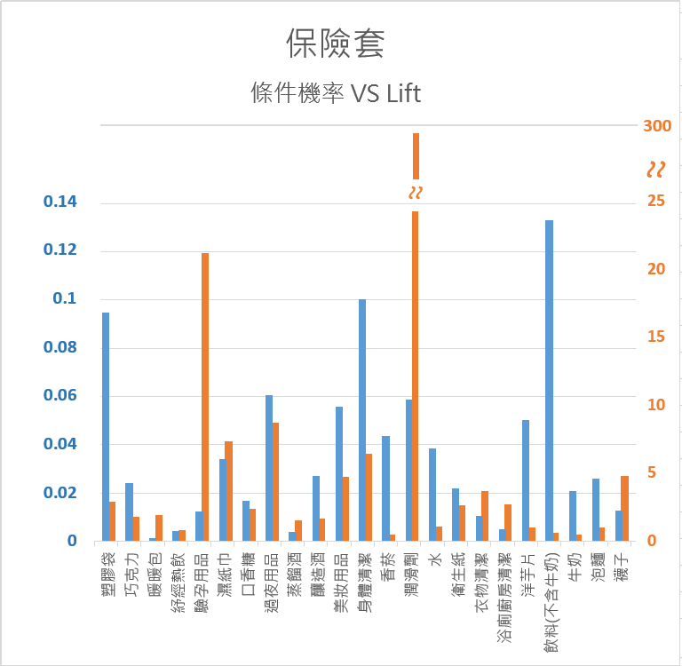
潤滑劑
驗孕用品
暖暖包
襪子

Slide 28

大發現
兩性私人衛生用品的購物籃分析
Notes:
我們的主題是兩項的兩性私人衛生用品的購物籃分析，如圖，包含保險套及衛生棉。
其實當初構想了非常多的主題，過程中有聊到大家在購買衛生棉時還會購買哪些可能生理期會用到的東西時，發現大家的習慣有些許差異。
且除了女性用品外，我們也想試著了解可能對男性是類似用品的保險套，是否也會有類似的現象。
在研究前，我們有試著推想一起購買的物品的可能：
買衛生棉與棉條時同時購買: 巧克力、暖暖包、提神飲料、黑糖、可可粉、熱飲、衛生紙等；
買保險套時同時購買: 潤滑液、各種酒、巧克力、口香糖、牙刷、盥洗用具、刮鬍刀、絲襪、提神飲料等。

Slide 29
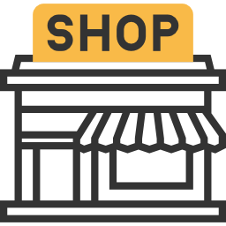
其他發現
衛生紙、衣物清潔、浴廁廚房清潔
→ 與衛生棉關聯性高，與保險套關聯性低
大賣場

Slide 30
內容
研究主題
行銷方案
結論
數據分析

Slide 31
行銷方案-針對關聯性超·出·意·料之商品
衛生棉 & 襪子 / 保險套 & 襪子
→ 推出經期襪、驚奇襪
大包裝衛生棉活動附贈一雙經期襪
購買2盒以上保險套附贈一雙驚奇襪

Slide 32


行銷方案-針對關聯性超·出·意·料之商品
棉條 & 潤滑液
→調整貨架擺放

Slide 33


行銷方案-針對關聯性超·出·意·料之商品
衛生棉 & 過夜用品
→快銷產品公司開發免洗內褲市場

Slide 34

行銷方案-針對關聯性超·出·意·料之商品
衛生棉 & 口香糖
→掛一條口香糖鍊在衛生棉旁邊

Slide 35
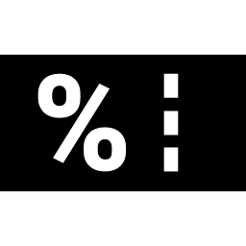




行銷方案-針對關聯性低於預期 之商品
衛生棉 & 巧克力 / 衛生棉 & 舒經熱飲
保險套 & 酒
→ 加價購，促銷價，貨架放旁邊，增加銷售量

Slide 36


行銷方案-針對關聯性超高之商品
保險套 &潤滑液
→ 將兩商品分開擺放
顧客拿取時必須經過其他貨架，藉此行銷其他商品

Slide 37
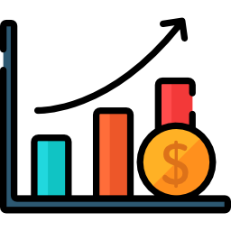
結論
Notes:
透過購物籃分析，我們發現生活中兩個完全不相關的東西可以串連在一起，也可以透過不同的行銷方式為商家創造更多利潤。

Slide 38
Thank You ☺

